Slide 1
PRIKAZ MNOŽIC (rešitve nalog)
Sdz, stran 30 - 36

Slide 2
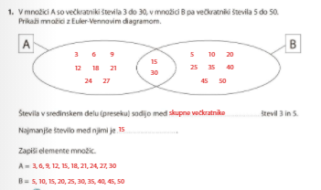
SDZ, STRAN 31- EULER- VENNOV DIAGRAM

Slide 3
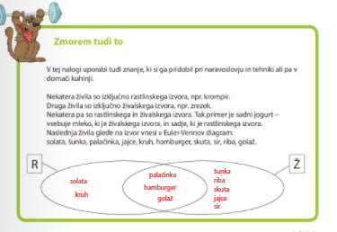

Slide 4
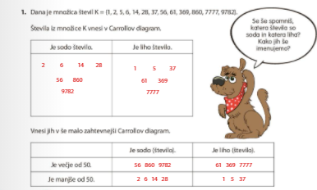
SDZ, STRAN 33 – CARROLLOV DIAGRAM

Slide 5
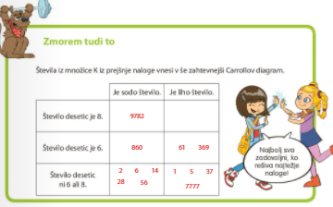

Slide 6
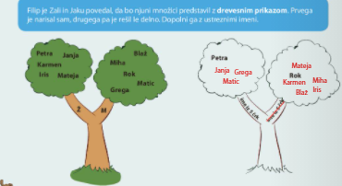
SDZ, STRAN 34 – DREVESNI PRIKAZ

Slide 7
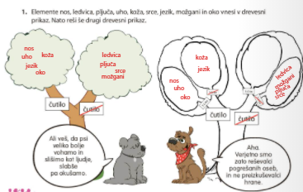

Slide 8
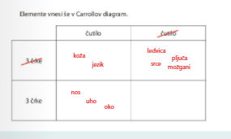

Slide 9
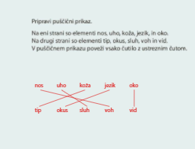
SDZ, STRAN 36 – PUŠČIČNI PRIKAZ

Slide 10
https://interaktivne-vaje.si/matematika/podatki/gradiva_podatki/podatki_rs/venn_diagrami/Vennovdiagramres/frame.htm
https://interaktivne-vaje.si/matematika/podatki/gradiva_podatki/podatki_rs/drevesni_diagram/Drevesnidiagramres/frame.htm
https://www.thatquiz.org/sl/practicetest?1y6a7rgz13hai

